Slide 1
LIST LINier – FIRST IMPLISIT

Slide 2
Review List Linier
Memiliki ciri sebagai berikut :
Merupakan sekumpulan
Isinya merupakan element bertipe data sama
Keterurutan tertentu (bukan acak)

Slide 3
Review List Linier
Setiap elemen dari List Linier terdiri dari :
Info = Isi dari elemen
Next = Alamat elemen selanjutnya
Terdapat elemen khusus yang dinamakan FIRST dimana menunjuk ke alamat elemen PERTAMA pada list
Gambarannya sebagai berikut :
First
A
7
B
3
Nil
LIST
A
B
Info
Pengaksesan pertama hanya bisa dari sini

Slide 4
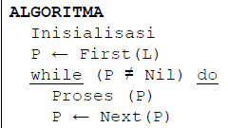
Skema Traversal
Mengunjungi setiap elemen list dimulai dari elemen pertama, suksesornya, dst. sampai dengan elemen terakhir

Slide 5
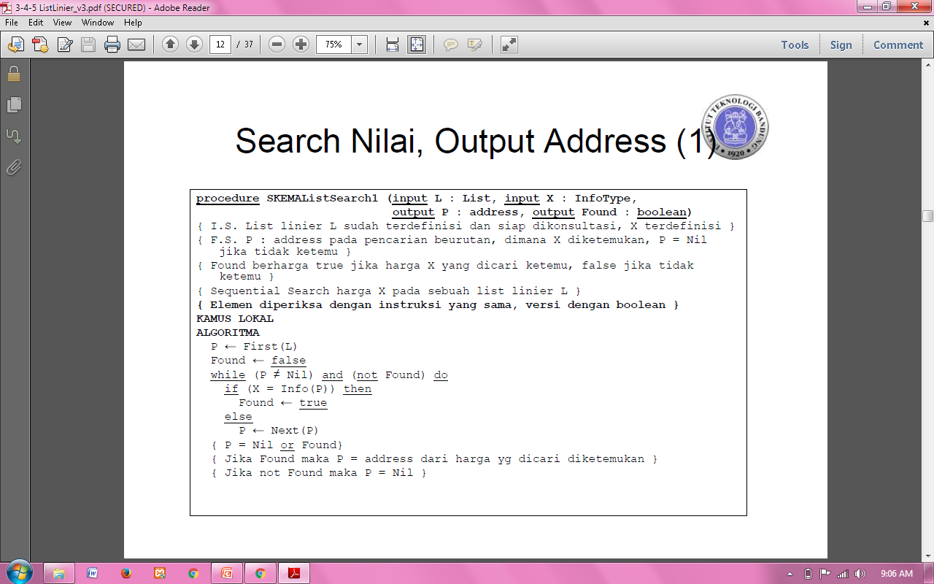
Skema Sequential
Digunakan untuk mencari suatu elemen list berdasarkan nilai atau alamat.

Slide 6
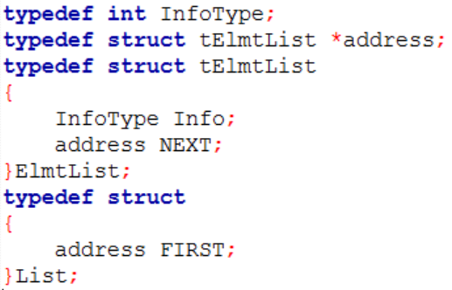
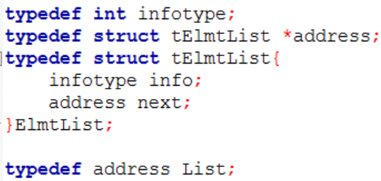
Perbedaan Eksplisit dan Implisit
Eksplisit | Implisit
FIRST dideklarasikan secara eksplisit | FIRST dideklarasikan secara tersirat

Slide 7
Fungsi dan Prosedur yang Digunakan
Fungsi dan prosedur yang digunakan sama dengan yang ada pada List Linier – First Implisit
Mari me-review beberapa fungsi dan prosedur dasar yang ada pada list linier :
Alokasi
CreateList
InsertFirst
Delete Last

Slide 8
Alokasi
Memesan memori sebesar element list untuk menyimpan Info dan Next
Tahapan alokasi :
Deklarasi variabel alamat
Alokasikan variabel tersebut sejumlah element list menggunakan malloc
Setelah didapatkan suatu alamat , isikan isian element ke INFO
Kembalian berupa alamat yang sudah teralokasi

Slide 9
CreateList
Membuat sebuah list, karena list pada awal kosong maka First = NIL (Kosong)
First
Nil
LIST

Slide 10
InsertFirst
Digunakan untuk memasukkan sebuah elemen ke urutan pertama pada list
Terdiri dari 2 prosedur yaitu InsertFirst dan InsvFirst
InsertFirst dipanggil di dalam InsvFirst
Tahapannya :
Alokasi elemen tersebut untuk mendapat tempat di memori (InsvFirst)
Next dari elemen tersebut merupakan First dari List (InsertFirst)
Pindahkan First ke elemen tersebut (InsertFirst)

Slide 11
First
A
7
B
3
Nil
LIST
A
B
Insert
4
Nil
C
First
4
A
7
B
C
A
LIST
C
3
Nil
B

Slide 12
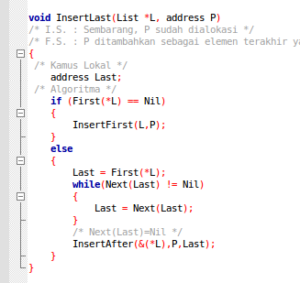
InsertLast
Memasukan sebuah address ke dalam urutan terakhir dalam list , dengan menggunakan transversal / perulangan dari First

Slide 13
A
7
B
3
Nil
First
LIST
A
B
4
Nil
Insert
C
A
7
B
3
C
First
A
B
LIST
4
Nil

Slide 14
DeleteLast
Digunakan untuk menghapus elemen terakhir dari list linier
Tahapannya :
Cek apakah list kosong
Jika List hanya berisi 1 element maka hapus element tersebut
Jika List berisi lebih dari 1 elemen , lakukan transversal hingga dapat elemen sebelum elemen terakhir (Next(Next(P)==Nil)) dimana P adalah alamat yang dipakai transversal
Atur Next pada alamat tersebut merupakan NIL hingga alamat terakhir sudah terputus kaitannya dengan LIST

Slide 15

DeleteFirst
Mengeluarkan address awal dari sebuah list

Slide 16
4
A
7
B
C
First
A
LIST
C
3
Nil
Hapus
B
A
7
B
3
Nil
First
LIST
A
B

